Slide 1

Digital dabei – Startpaket
Baustein 7.6
In diesem Baustein steht das Thema „Cookies“ im Mittelpunkt
Notes:
Begrüßen Sie die Teilnehmenden und geben Sie einen Überblick über die heutige Begleitung. (Dauer: 5 Minuten)

Slide 2
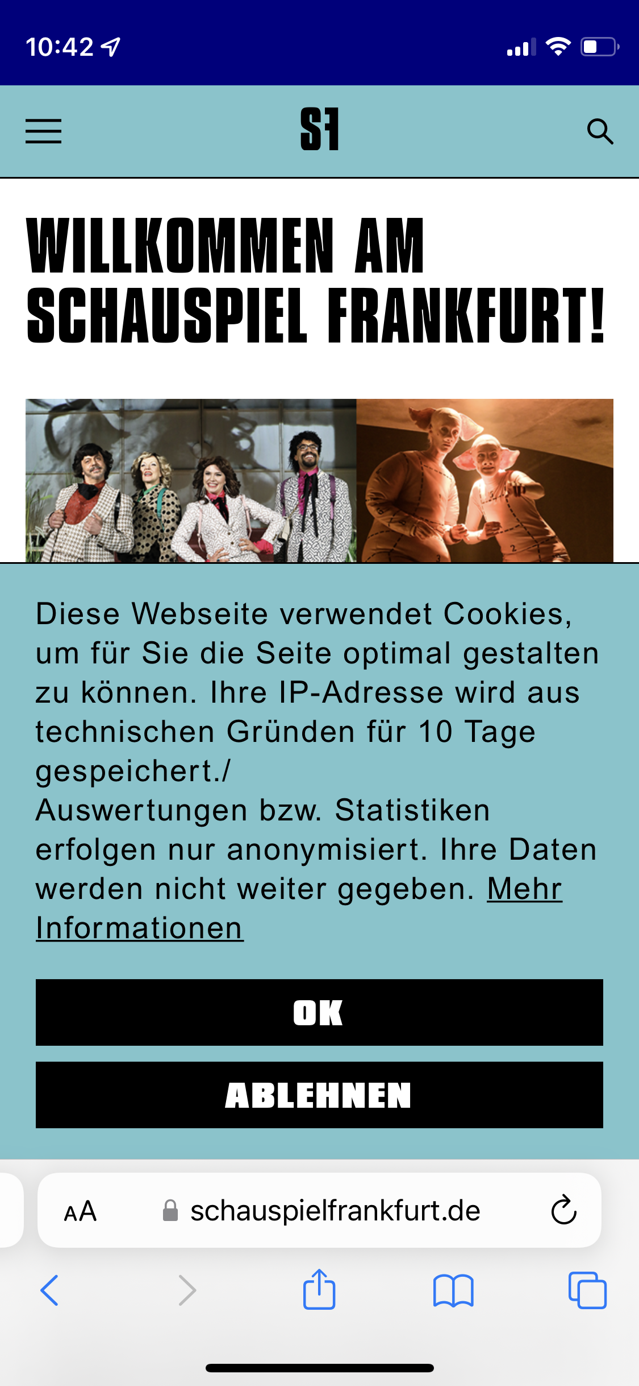
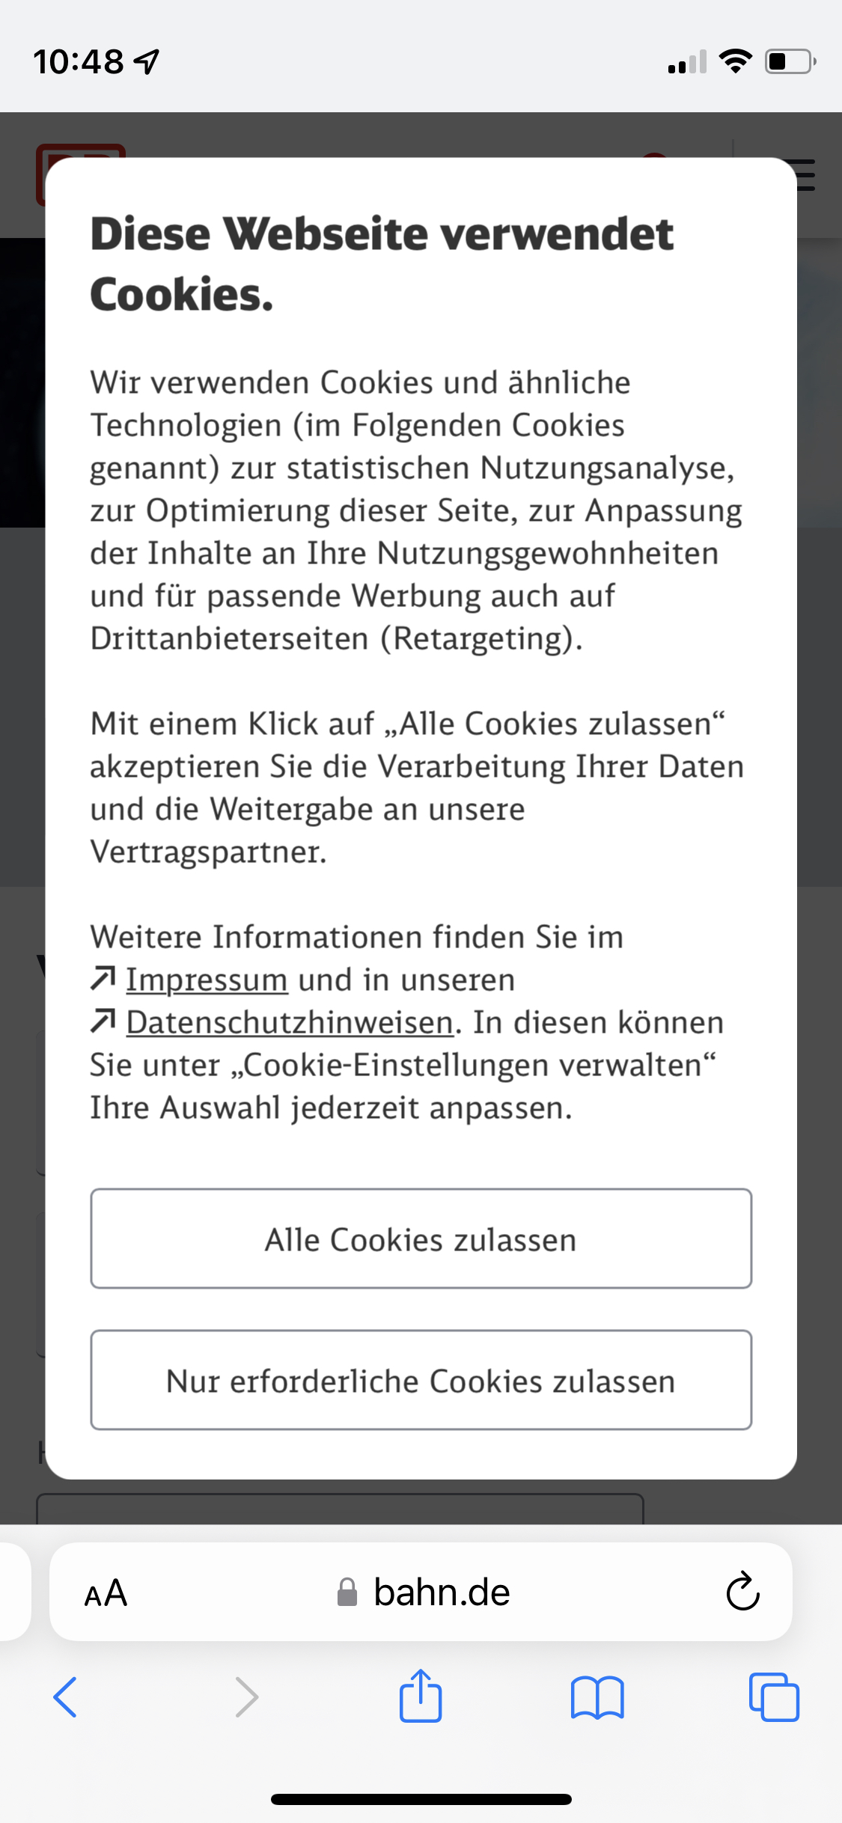
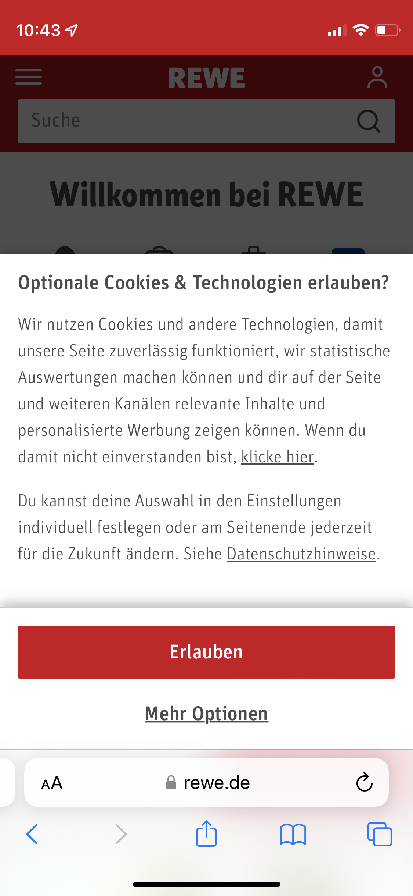

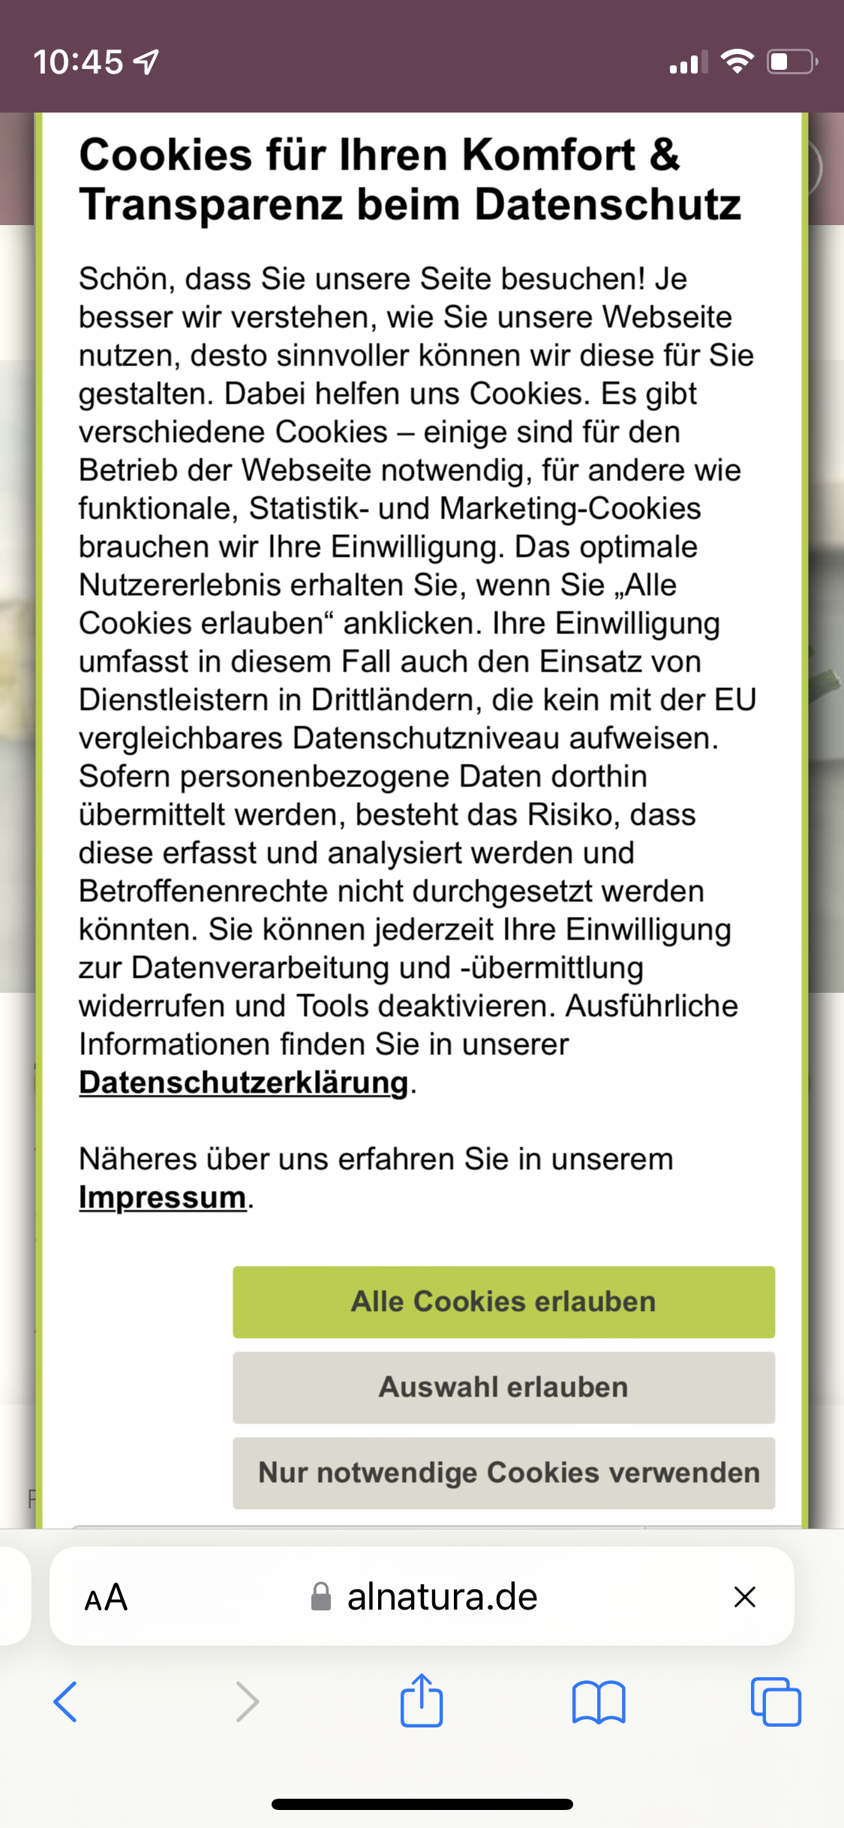
Kennen Sie solche Abfragen / Einblendungen?
2/2
1/6
Notes:
Kommen Sie mit den Teilnehmenden ins Gespräch, ob sie vergleichbare Einblendungen schon gesehen haben, ob sie wissen, was es mit diesen auf sich hat und wie sie sich verhalten, wenn Abfragen wie diese eingeblendet werden.
(Folie 1/6, Dauer aller 6 Folien zusammen: 20 Minuten)

Slide 3
Cookies
Was sind Cookies?
Cookies sind Daten, die von (fast) jeder besuchten Internetseite auf Ihrem Smartphone oder Tablet gespeichert werden.
Wozu dienen Cookies?
Cookies machen das Surfen im Internet einfacher / komfortabler.
Cookies sorgen dafür, dass manche Funktionen auf Webseiten funktionieren.
Cookies sammeln Daten über Sie.
2/2
2/6
Notes:
Erläutern Sie mit Hilfe der Hinweise auf dieser und den folgenden Seiten die Grundlagen zum Thema Cookies.
Die unteren drei Punkte werden gleich genauer beleuchtet.

Slide 4
Cookies
Cookies machen das Surfen im Internet einfacher / komfortabler.
Beispiel: Ihre Login-Daten zur Anmeldung bei einem Benutzerkonto werden gespeichert. So müssen Sie die Daten nicht immer wieder neu eingeben.
2/2
3/6

Slide 5
Cookies
Cookies sorgen dafür, dass manche Funktionen auf
Webseiten funktionieren.
Beispiel: Sie kaufen über das Internet ein. Das, was Sie bereits
in den Warenkorb gelegt haben, wird mit Hilfe von Cookies gespeichert. Nur so können Sie mehrere Dinge in einem
Online-Shop kaufen.
2/2
4/6

Slide 6
Cookies
Cookies sammeln Daten über Sie: Welche?
Zum Beispiel (aber nicht immer): besuchte Webseiten oder Produkte, die Sie sich kürzlich angesehen haben (und damit auch Ihre Interessen), die Häufigkeit Ihrer Internetsuche und
mit welchem Gerät Sie im Internet sind.
2/2
5/6

Slide 7
Cookies
Cookies sammeln Daten über Sie: Warum?
Die gewonnenen Daten werden häufig an Unternehmen und Werbetreibende verkauft, die dadurch zielgenauere Werbung schalten können, die sogenannte personalisierte Werbung. Dabei bekommen Sie Werbeanzeigen angezeigt, die auf Ihrem Suchverhalten basieren. Wenn Sie also z.B. auf der Suche nach einem neuen Fahrrad sind, dann wird Ihnen sehr wahrscheinlich auch auf anderen Webseiten Werbung für Fahrräder angezeigt.
2/2
6/6

Slide 8
Austausch: Cookies
Wurde Ihnen schon mal passgenaue
Werbung angezeigt?
Finden Sie dies eher positiv, weil Sie ja nach entsprechenden Produkten/Themen suchen, oder negativ, weil Sie nicht analysiert werden möchten?
Welche Vor- und Nachteile sehen Sie in Cookies?
Notes:
Besprechen Sie in der Gruppe, wie Cookies von den Teilnehmenden empfunden werden.
(Dauer: 5 Minuten)

Slide 9
Tipp
Cookies sind nicht grundsätzlich
gut oder schlecht.
Notes:
Erinnern Sie daran, dass manche Cookies zur Funktion von Webseiten notwendig sind.
Manche Webseiten wollen hingehen unnötig viele Cookies speichern – in diesem Fall kann der Speicherung von (nicht zwingend erforderlichen) Cookies widersprochen werden.
Die Teilnehmenden sollten im Einzelfall entscheiden, welchen Cookies sie zustimmen möchten.

Slide 10
Cookies ablehnen oder einstellen: So geht‘s!
Tippen Sie nicht sofort auf die meist farbig hinterlegte Schaltfläche „Alle akzeptieren“.
Wählen Sie stattdessen „Ablehnen“. Wird dies
nicht angezeigt, tippen Sie auf „Einstellungen“
oder „Optionen“.
In der nun angezeigten Übersicht sind nur noch notwendige Cookies ausgewählt. Tippen Sie auf „Auswahl bestätigen“.
1/3
Notes:
Erläutern Sie, wie Cookies abgelehnt oder eingestellt werden können, gefolgt von zwei praktischen Übungen, bei denen Sie die Teilnehmenden begleiten.
(Folie 1/3, Gesamtdauer der 3 Folien: 10 Minuten)

Slide 11
Übung 1: Cookies auf Webseiten einstellen
Öffnen Sie Ihre Browser-App und gehen Sie auf eine beliebige Internetseite.
Schauen Sie sich die Cookie-Abfrage genau an und treffen Sie eine Entscheidung, welchen Cookies Sie zustimmen.
Wiederholen Sie dies bei mehreren Internetseiten, um sicher im Umgang mit den unterschiedlichen Abfragen zu werden.
2/3

Slide 12
Übung 2: Cookies löschen
Apple
Android
Tippen Sie auf die App „Einstellungen“.
Tippen Sie auf „Safari“.
Tippen Sie auf „Verlauf und Websitedaten löschen“.
Bestätigen Sie durch Tippen auf
„Löschen“.
Tippen Sie auf die App „Chrome“.
Tippen Sie oben rechts auf die drei Punkte.
Tippen Sie auf „Verlauf“ und dann
auf „Browserdaten löschen“.
Wählen Sie einen Zeitraum aus und tippen Sie das Kästchen „Cookies“ an.
Tippen Sie auf „Daten löschen“.
3/3
Notes:
Achten Sie auf das unterschiedliche Vorgehen bei Apple bzw. Android.

Slide 13
Fragen
Was ist noch offen?
Notes:
Klären Sie Fragen, kündigen Sie das nächste Treffen an und verabschieden Sie sich. (Dauer: 5 Minuten)

Slide 14
Digital dabei – Startpaket
Danke und bis
zum nächsten Mal!

